Slide 1
Oppfølging av Brukerundersøkelsen 2022 Handlingsplan Døli skole SFO FAU-møte 06.03.23 v/Christian Boye Ruud-Venneraasen (baseleder 2.-4. trinn) og Gunn Fjeldstad (baseleder 1. trinn)

Slide 2
Brukerundersøkelsen SFO 2022
Brukerundersøkelsen på SFO ble gjennomført i perioden 20.11 til 15.12.2022.
Av de 117 som hadde plass på Døli skole SFO fikk vi svar fra 19.
Fra Ullensaker kommune var det 11 skoler som deltok på brukerundersøkelsen.
Undersøkelsen bestod av 8 deler med totalt 25 spørsmål.
Foreldrene kunne gi en score fra 1 til 6 hvor 6 var det høyeste.

Slide 3
Svarene
Vi scorer et snitt på totalt 3.8 poeng.
Snittet i kommunen ligger på 4.8, mens det i Viken ligger på 4.7 og på landsbasis er et snitt på 4.7.
Vi scorer lavest av samtlige skoler i Ullensaker.
De nærmeste over oss på undersøkelsen hadde 4.6 i snitt.

Slide 4
Hovedtrekk fra undersøkelsen
Brukerundersøkelsen viser at foreldrene mener at barna har det trygt og trives på Døli SFO, og har gitt en score på over 4. De er også godt fornøyd med de ansatte med en score på over 5.
Vi scorer høyt på åpningstider og en avdeling får maks score på pris, mens den andre avdelingen får lavest på det samme.
Vi får lav score på samarbeid med hjemmet, påvirkning på tilbud, informasjon om hvordan barnet har det og informasjon om det som skjer på SFO. I tillegg får tilbudet om varierte aktiviteter både inne og ute lav score.
Uteområdet, standard på bygningene, innemiljøet og SFOs utforming med tanke på barns utvikling, lek og læring får lav score.

Slide 5
Skolens vurdering av resultatene
Vi ser at foreldrene mener barna har det trygt og godt sammen de voksne, men ønsker mer informasjon, påvirkningskraft og et utvidet tilbud i form av organiserte aktiviteter.

Slide 6
Nye tiltak som retter seg mot områder med utfordringer fra SFO-undersøkelsen
Tiltak for bedre informasjon og samarbeid:
Sende ut månedsplaner i god tid. Legges også på skolens hjemmeside.
Bruk av Transponder til korte beskjeder og påminnelser.
Hyppig publisering av nyhetssaker om «Livet på Døli SFO».
Legge ut relevant og oppdatert informasjon om Døli SFO som f.eks. kontaktinformasjon, åpningstid, ukens aktiviteter, ukens matmeny mm.
Aktiv bruk av infoskjerm med bilder.
Sørge for at alle foreldre får en tilbakemelding angående sitt barn.
Foreldresamtaler ved oppstart om høsten.
Delta på foreldremøter.
Utarbeidelse av ny og fyldigere årsplan.
Invitere FAU til samarbeid og dialog.

Slide 7
Nye tiltak som retter seg mot områder med utfordringer fra SFO-undersøkelsen
Tiltak for bedre innhold av aktiviteter:
Samarbeid med lokalmiljøet for å tilby elevene ulike kurs som f.eks. svømming, innebandy, fotball, håndball, basketball, teater, musikk, dans, drama osv. Følg med utover våren!
Øke tilbudet om organiserte aktiviteter utfra barnas ønsker både inne og ute.
Utvide innholdet av læringsstøttene aktiviteter og materiell.

Slide 8
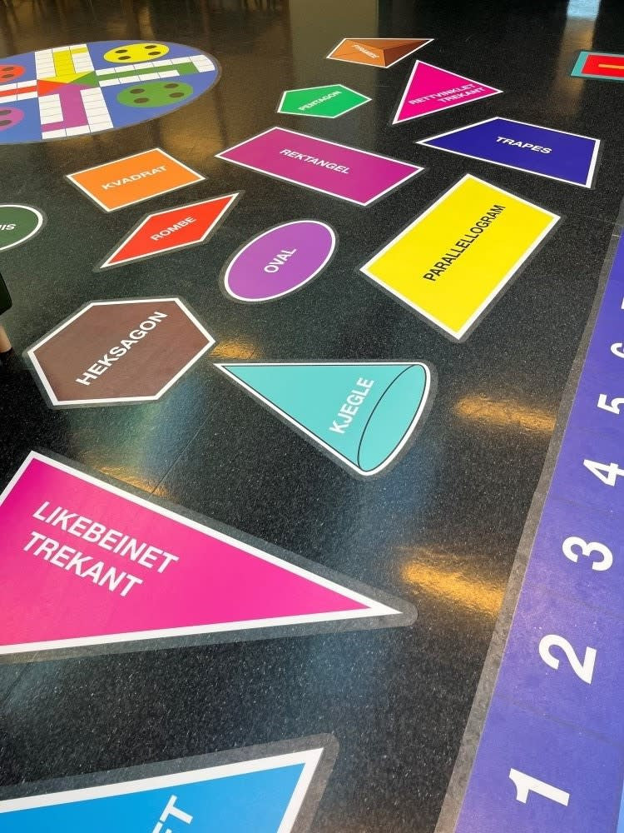
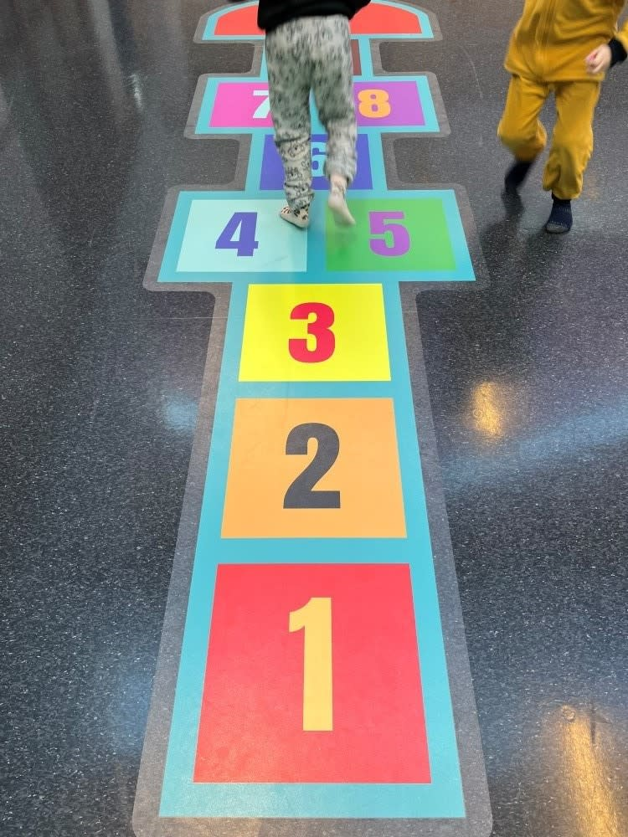
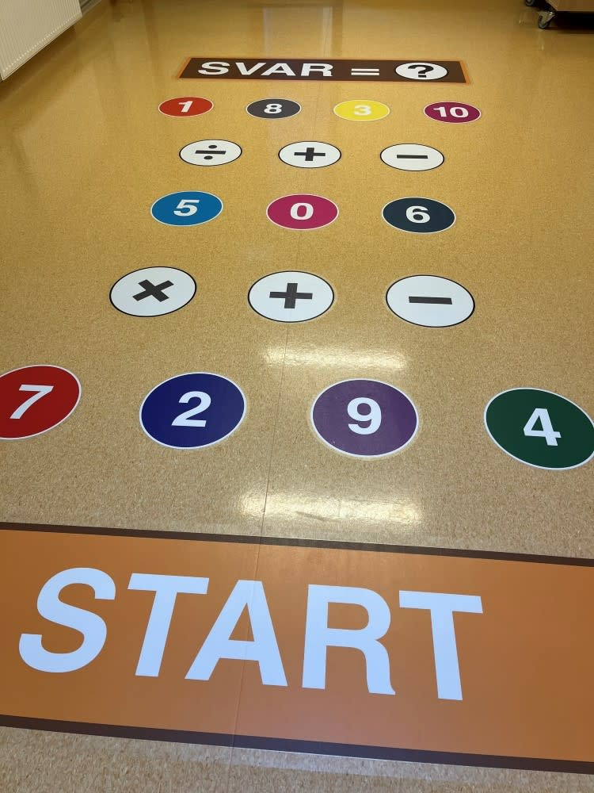
Nye tiltak som retter seg mot områder med utfordringer fra SFO-undersøkelsen
Tiltak for bedre tilrettelegging for lek og samspill:
Utvide innholdet på SFO med forskjellige typer lekemateriell
Gulvspill på regnbuerommet
Lage rollespill/dramakrok, butikkområde, dukkekrok osv.
Projektor og lerret, scene

Slide 9
Endringer som allerede er på plass på Døli skole SFO
Svømming på Allergot ungdomsskole to ganger i uka (tirsdag og fredag)
Innebandy (oppstart uke 11) med trener fra Ull/Kisa Innebandy hver onsdag frem til sommeren
Koding hver torsdag
Utvidet mattilbud med varmmat to ganger i uka

Slide 10
Nye tiltak som vi jobber med våren 2023
Tiltak for bedre mat og måltider på Døli SFO:
Mål:
Vi ønsker å legge til rette for at elevene på Døli SFO får erfaring med å tilberede måltider, får kunnskap om ernæring og sørger for gode fellesopplevelser gjennom måltidene.
Vi sørger for at måltidene er hyggelige og ernæringsrike.
Vi tilrettelegger for at matsituasjonene fungerer som språkarenaer.
Vi er aktivt tilstede og delaktige under elevenes spisetid.
Vi tar hensyn til allergier samt serverer vegetar og halal mat.
Tiltak:
Ansette en SFO-kokk i 60 % stilling denne våren.
Utarbeide felles retningslinjer for mat og måltider ved Døli SFO som er i tråd med Helsedirektoratets anbefalinger):
Måltidene som serveres skal være ernæringsmessig fullverdige med grovt brød/grove kornprodukter, grønnsaker/frukt/bær og fisk/annen sjømat/kjøtt/egg/ost/erter/bønner/linser.
Det skal tas hensyn til matallergi, matintoleranse og religion
Matvarer med lavt saltinnhold bør prioriteres, og bruken av salt i matlaging og på maten bør begrenses
Mat og drikke som serveres på AKS skal ikke tilsettes for mye sukker
Det skal benyttes plantebaserte oljer og myk plantemargarin (for eksempel Soft Flora) til brødmåltider og i varme/kalde retter
Fisk skal tilbys som pålegg til alle brødmåltider og benyttes i et flertall av de varme/kalde rettene
Hjemmebakt brød, rundstykker og andre bakevarer bakes grovt
Ved brødmåltider skal det serveres grovt brød med pålegg som er variert og næringsrikt
Frityrstekt mat (slik som fiskepinner og pommes frites) og pålegg som prim, brunost, syltetøy, sjokoladepålegg og peanøttsmør skal ikke serveres

